Slide 1


따릉이 대여소와 기타 요인 간의 상관관계 분석을 통한
공공자전거 대여소 설치 구역 추천
팀 명: 따 봉
팀 원: 황정용, 천지훈, 안상민,
장보성, 표종은. 김동혁

Slide 2
CONTENTS
01
02
03
04
05
개요
데이터 수집
데이터 분석
결론
부록
- 데이터 변수 설정
데이터 전처리
최종 데이터
- Model 설정
MLP Classifier
Parameter 선택
- 분석결과
결론
개선방향
- 분석 배경
- 목적
- 참고 문헌

Slide 3

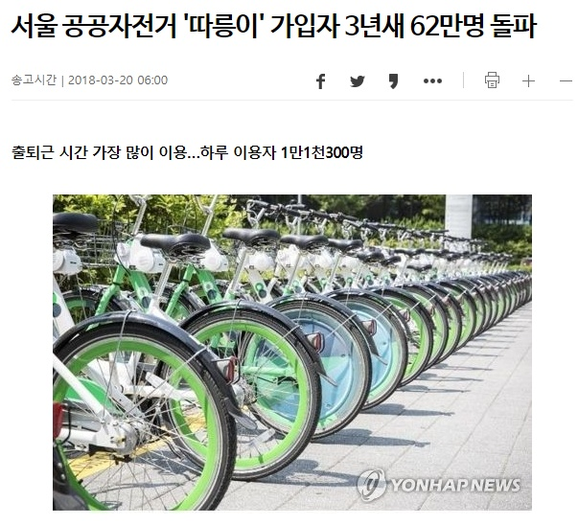
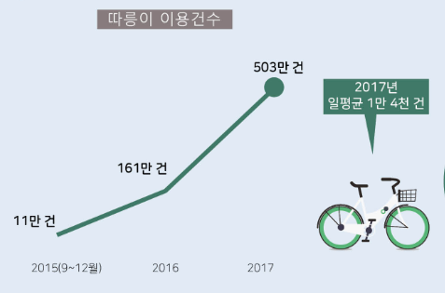
분석 배경
01
분석 배경
2015년 따릉이 사업 시작 이후로 따릉이 가입자 수가 지속적으로 증가
특히 이용자 수는 2016년 이후로 급증하는 추세를 보임

Slide 4
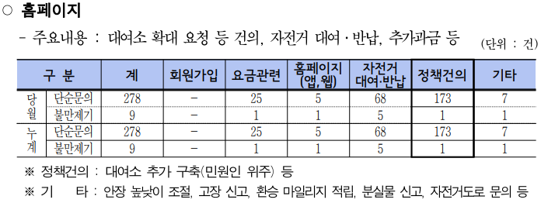
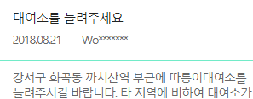
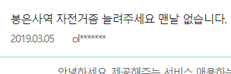
분석 배경
01
분석 배경
급증하는 이용자 수에 비해 대여소 수가 부족
2017년 기준 대여소 추가 구축 민원 173건

Slide 5





목적
01
목적
대여소가 부족한 지역 파악
이용자 수가 많은 대여소 파악
추가적 대여소의 적절한 위치 제안

Slide 6
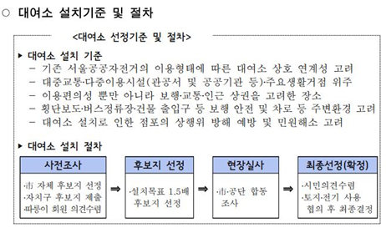




데이터 변수 설정
02
데이터 변수 설정
서울시설공단 공공자전거운영처의 대여소 설치기준을 참고
유동인구, 대학교, 관광명소, 자전거도로를 변수로 선정

Slide 7
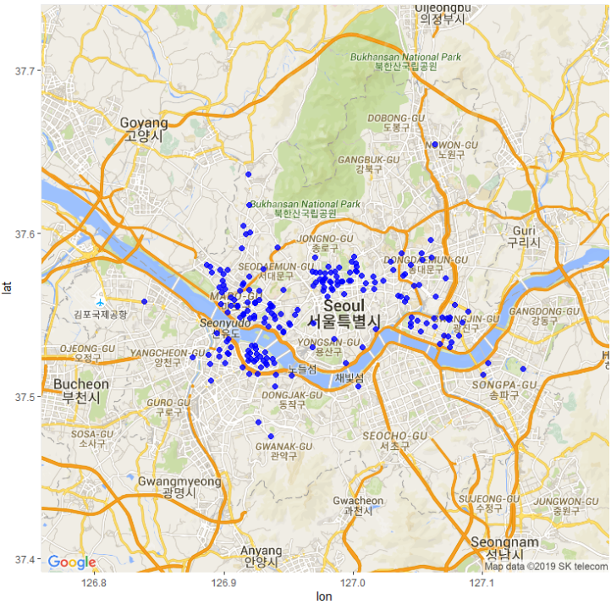
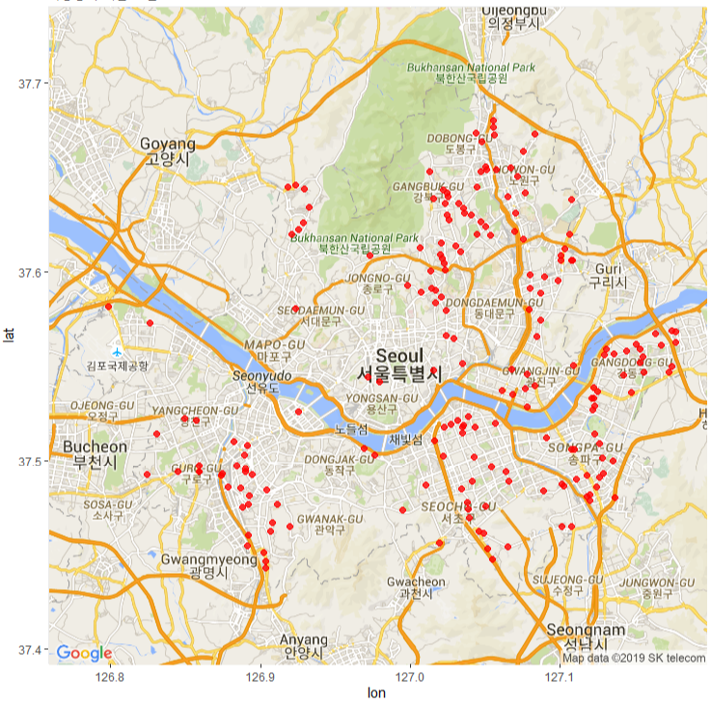
데이터 변수 설정
02
데이터 변수 설정
<사용량이 많은 대여소>
<사용량이 적은 대여소>
공공자전거 이용자수 상위 100개소 => 공원, 강 주변에 위치
공원, 강의 위치를 변수로 선정

Slide 8
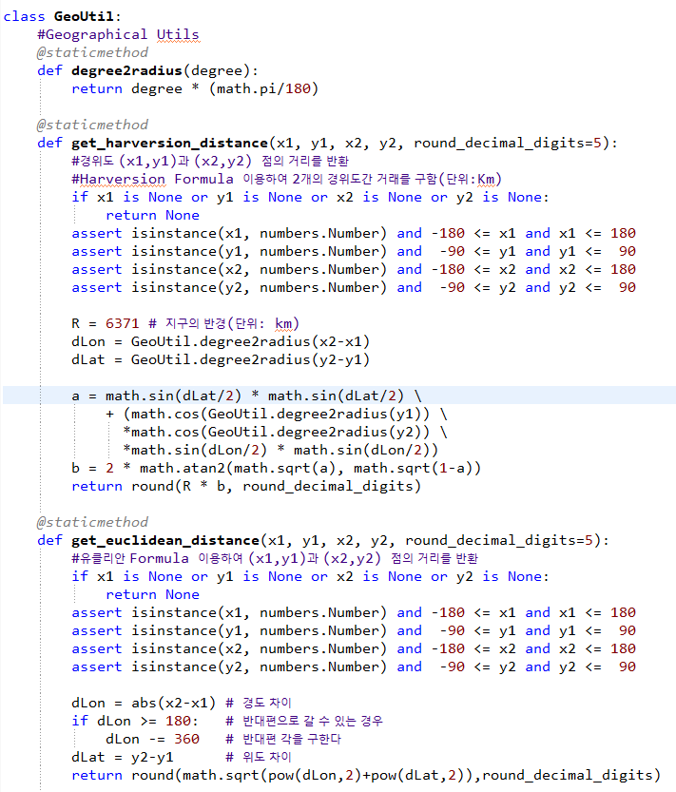
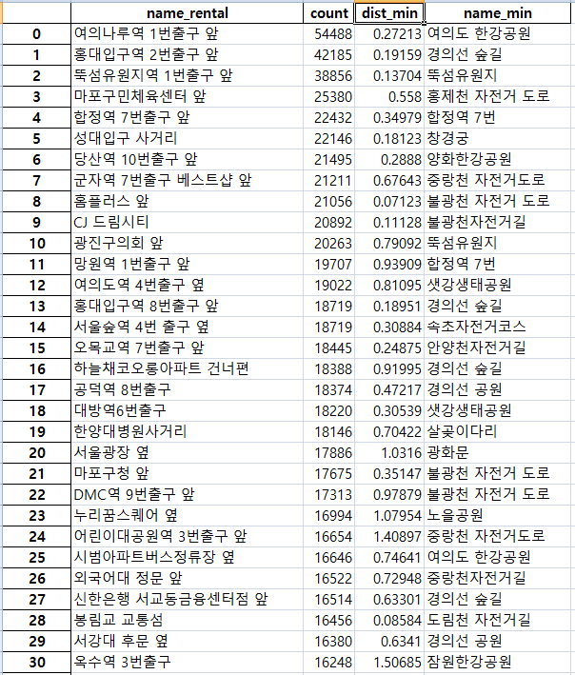
데이터 전처리
02
데이터 전처리
Euclidean 거리 계산 방식 이용
대여소로부터 최단거리의 “대학교, 자전거도로, 관광명소, 공원, 강”까지의 거리를 도출

Slide 9
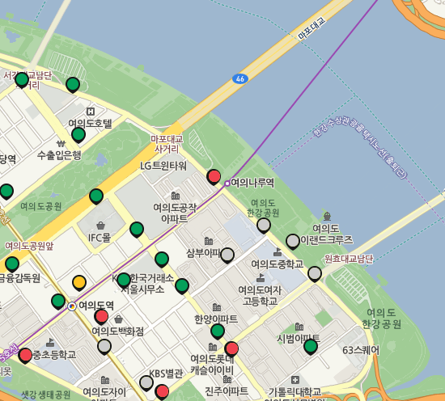
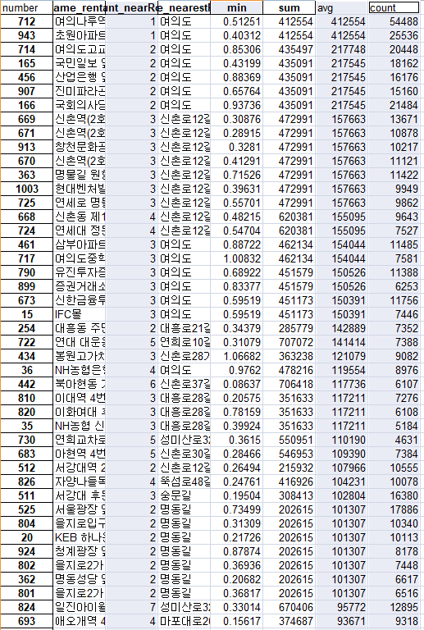
데이터 전처리
02
데이터 전처리
Euclidean 거리 계산 방식 이용
대여소로부터 1.5km내, 관측소들의 유동인구 평균을 도출

Slide 10
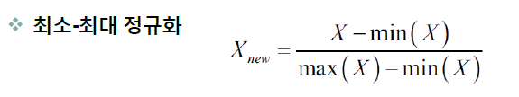
데이터 전처리
02
데이터 전처리
필요에 따라 연속형 변수 ⇢ 범주형 변수로 변경
연속형 입력변수에 *MIN-MAX Normalization 적용
결측치 처리: 구간별 중위수로 대체

Slide 11
최종 데이터
02
최종 데이터
변수 | 설명 | 값
Road | 근접 자전거도로 최단거리 | (연속형)
Popular | 근접 명소 최단거리 | (연속형)
Park | 근접 공원 최단거리 | (연속형)
River | 근접 강, 하천 최단거리 | (연속형)
People | 범위 안 유동인구 평균 | (연속형)
Univ | 근접 대학교 최단거리 | (연속형)
Count | 대여소 이용횟수 | 1~3 (범주형)

Slide 12
Model 선정
03
Model 선정
모델 명 | 정확도(Train) | 정확도(Test) | 과적합 여부
GradientBoostingClassifie | 54.6 % | 52.2 % | X
K-NN | 57 % | 50 % | O
Random Forest | 99.2 % | 52 % | O
Decision Tree | 54 % | 50 % | X
SVM | 53 % | 52 % | X
MLPClassifier | 61.6 % | 61 % | X
정확도가 가장 높고, 과적합 하지 않은 모델 선정
MLP Classifier 가 모델로 선정

Slide 13
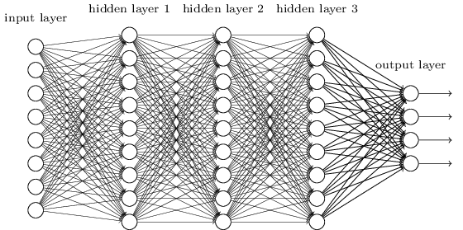
MLP Classifier
03
MLP Classifier
모델 구조 및 가정에서 최소의 요구를 가지고 있는 광범위한 예측 모델과 근사
모델 해석 가능성이 낮지만 좋은 예측력을 확보할 수 있음

Slide 14






Parameter 선택
03
Parameter 선택
MLP Classifer 모델의 Parameter를 반복적으로 변경
최적의 변수 값을 선정 (정확도: 61~72%)
Hidden_layer_size
activation
solver
- Hidden layer 크기 설정
10,10,30
(망의 개수를 10,10,30 선정)
활성 함수
- ‘relu’ 선택
가중치를 최적화함
‘adam’ 선택
Hidden_layer_size
alpha
activation
learning_rate
solver
MLP Classifier
alpha
Learning rate
- L2 norm 제곱에 페널티 부여
- 0.0001 선택
Schedule for weight updates
‘adaptive’ 선택

Slide 15
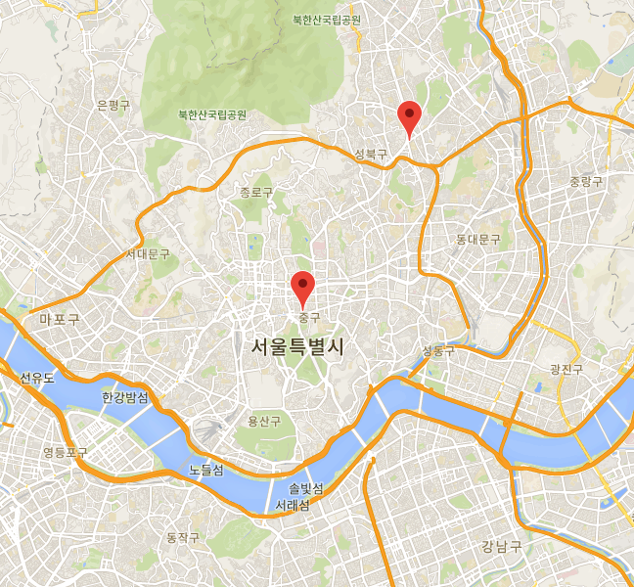
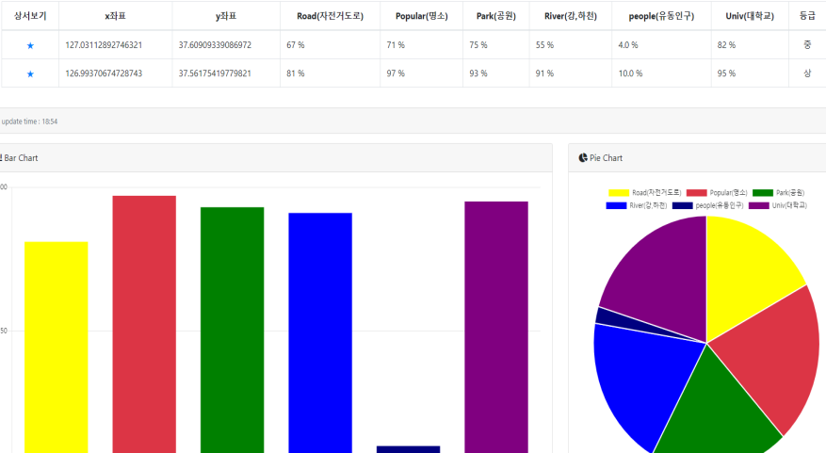
분석결과
04
분석결과
GoogleMap API 활용하여
설치 예상 지역 마킹
적합도 분석결과
시각화
▶ 시연영상

Slide 16
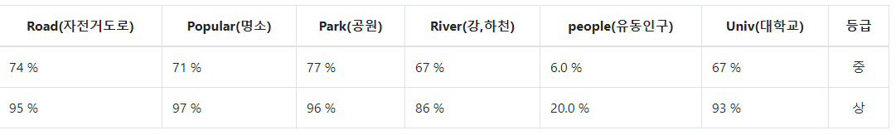
결론
04
결론
적합도 상위 조건
- 강과 가까울 수록 적합도가 높은 경향을 보인다
- 자전거 도로와 인접할 수록 적합도가 높다
등급 분류 기준
- 종합적 판정 결과 상위 20% = “상” / 하위 10% = “하”
- ‘상’ 등급 : 지정 위치에 대여소 설치 추천
‘중’ 등급: 내부 검토에 의해 설치
‘하’ 등급: 설치 지양

Slide 17
개선방향
04
개선방향
데이터 확장
- 타 지역으로 확장 시 해당시의 도로, 공원, 유동인구 등의 데이터가 필요
- 운용 가능한 데이터의 다양성 확보 필요
사업 분야의 확장
- 공공 전동 킥보드 등의 대여 서비스로 확장 & 적용을 기대
- 도로 및 시설물의 인프라 확장에 정보 를 제공
기상•비정량적 데이터 고려
- 시시각각 변하는 기상 데이터와의 연동 시스템 구축
- SNS등을 활용한 대중의 개별적 감정상태 반영

Slide 18
참고문헌
05
참고문헌
참고 사이트
서울시 열린데이터광장(https://data.seoul.go.kr/)
구글맵(https://cloud.google.com/maps-platform/?hl=ko)
서울시설공단(http://www.sisul.or.kr/open_content/main/)
서울 연구원(https://www.si.re.kr/)
서울자전거 따릉이 –무인대여시스템(https://www.bikeseoul.com/) 외 다수

Slide 19
THANK
YOU

